Slide 1
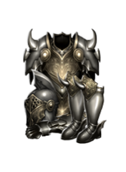
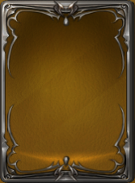
접속 시간 달성
X
* 서버 기준시간 24:00 시 초기화 됩니다.
다음 보상까지 : 00:00:00
10분
20분
30분
1시간
2시간
4시간
?
2,000
30
1,000
전설 장비
100
보상 받기
4시간 접속 보상은 매일매일 다른 아이템으로 변경됩니다.

Slide 2
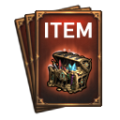
젬 누적 소비
X
100
보상 받기
5,000
5
5
레어 투구
200
보상 받기
10,000
10
5
레어 갑옷
500
보상 받기
20,000
15
5
레어 하의
1,000
보상 받기
30,000
20
5
레어 장갑
현재 누적 젬 소비량
12,345
2,000
보상 받기
30,000
20
5
레어 부츠

